Slide 1
Håndtering av klager ved Oslo legevakt
Ida Natås
Seksjonsoverlege
LVS og beredskap
Allmennlegevakten
Oslo kommune

Slide 2
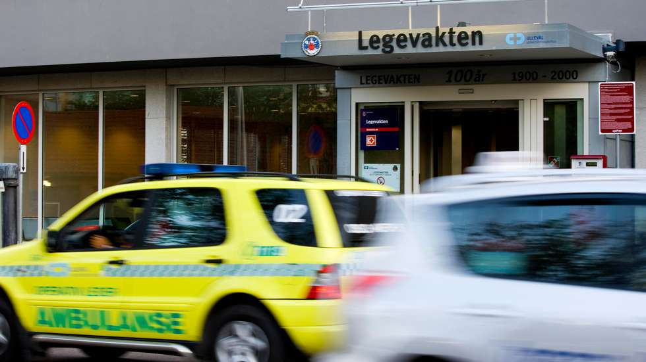
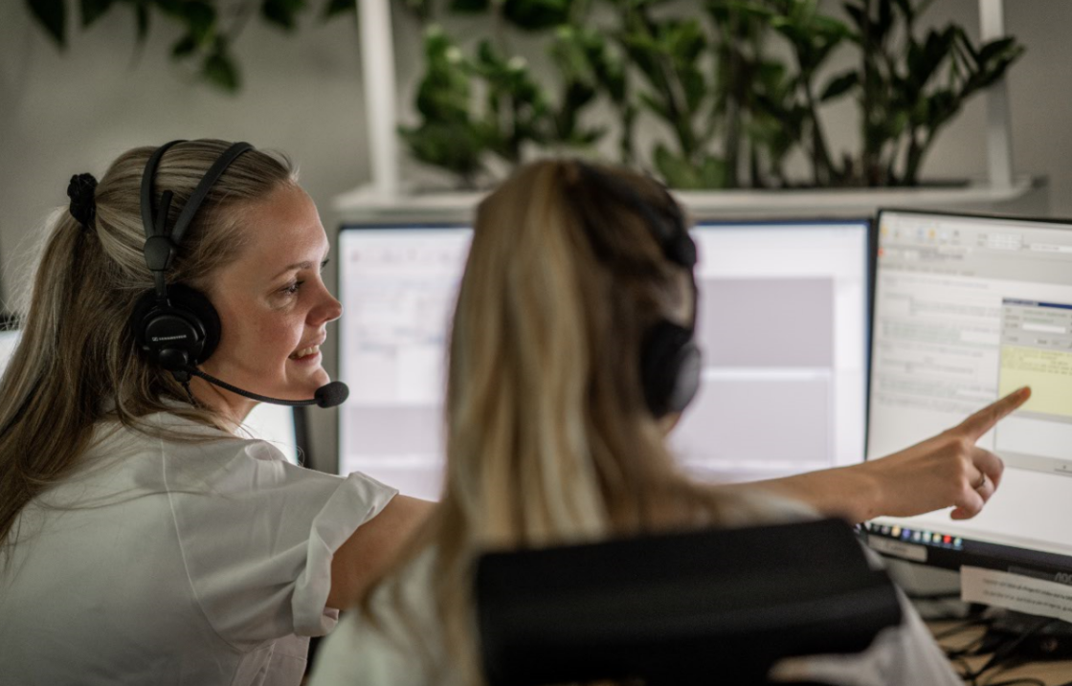
En dag på Allmennlegevakten i Oslo
235 konsultasjoner
40 sykebesøk
43 ambulansepasienter inn, ca. 20 ut
8 akutte rusforgiftninger
1,7 akutte seksuelle overgrep + oppfølging
18 pasienter inn og ut fra obsposten
1000 telefonanrop til legevaktsentralen
Flest pasienter på lørdag-mandag
Økende tyngde/kompleksitet de senere årene

Slide 3
Klager på legevakt
Leger på legevakt hyppigere påklaget enn i allmennpraksis
Hvorfor?
DET ENE MØTET
Ukjente pasienter
Ikke bærende relasjon
Større andel pasienter med akutt alvorlig sykdom og i krise
For sykepleiere er legevaktsentral og mottak avdelinger med størst grad av selvstendig arbeid og størst risiko for klager

Slide 4
Klagesaker ved Allmennlegevakten i Oslo
Hvordan mottar vi klagene
I legevaktens saksbehandlingsystem (ACOS/Websak+)
Skriftlig til legevakten
På epost til helseetaten via nettside (ofte rett etter konsultasjon)
NPE
Statsforvalter
Telefon til legevaktsentralen
Alvorlige hendelser meldes Helsetilsynet.
Vanligste temaer
Kommunikasjon, faktura, journalføring (ønsker opplysninger slettet)
Ventetid
Behandling/feil diagnose
Notes:
10-20 tilsynssaker pr år? 12 i 2019

Slide 5
Ved mottatt klage
Se gjennom, finne relevante journalnotater
Innkalle påklagd sykepleier/lege
Timing og nok tid
Gjennomgang med leder / overlege
Lese gjennom klagen. Gå gjennom journal/dokumentasjon. Husker du pasienten?
Gjennomgang av lydlogg der det er aktuelt
Refleksjon sammen og gjennomgang av hendelsen
Læringspunkter? Behov for å tydeliggjøre/endre rutiner?
Ber ofte om et refleksjonsnotat som kan utfylle journal.
Råd: ikke gå i forsvar, bygg inn en beklagelse om mulig. Sitater herfra brukes ofte i besvarelsen.
Avtale oppfølging

Slide 6
Behandling av klagesaker
Mindre klager håndteres ofte på telefon, noen ganger på epost/SvarUt.
Høre på klager, forklare, gjennomgå legevaktens håndtering.
Avtale videre behandling: avsluttes på telefon/skriftlig svar/møte for gjennomgang
Dokumentasjon i saksbehandlingssystemet
Mål om å behandle sakene mens de er ferske
Lettere og bedre for alle involverte!!
Ved lang svartid: foreløpig svar med beskjed om forventet saksbehandlingstid samt at intern behandling er startet.
Formelt svarbrev til klager og/eller tilsynsmyndighet
Malverk / noen standardformuleringer
Alvorlige klagesaker signeres av leder legevakt
Tilsynssaker signeres av Etatsdirektør og leder Legevakt.

Slide 7
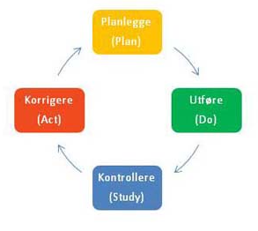
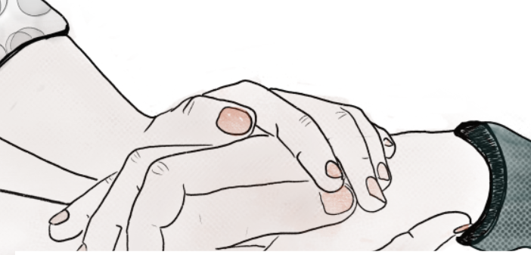
Målet med klagesaksbehandlingen
Sikre god og rask behandling i alvorlige saker
Identifisere forbedrings- og læringspunkter
Enkeltfeil eller systemfeil?
Bruke klager og avvik aktivt i kvalitetsarbeidet
Kontinuerlig forbedring
SIKRE GOD IVARETAKELSE AV DEN PÅKLAGDE
Vi må ha rom for å gjøre feil, det kan skje alle
Oppfølging er viktig!! Det er ofte en stor personlig belastning å oppleve en alvorlig klagesak!
Anbefale deling (kollega/hjemme). Å dele en klagesak med sine kolleger er ofte en viktig bearbeiding av hendelsen. Man er oftest den strengeste dommer over seg selv (selvbebreidelser, skyldfølelse)
Samtale med leder eller veileder
Bedrifthelsetjeneste/støttekollegaordning

Slide 8
Hvordan sikre læring og oppfølging
Gjennomgang av saken – jobber for å få en dele og læringskultur.
Anonym deling og refleksjon i fellesskap
Ansatte presentere sin sak i egnet fora når saken er avsluttet
Skape kultur hvor det er rom for å være «feilbarlig» / forebygge
Bidrar til kollektiv læring
Kvalitetsmøter hvor klagesaker gjennomgås på ledernivå
SE på med flere øyne
Vurdere behov for rutineendringer
Avvik gjennomgås i medvirkningsmøter
Gjennomgå og forbedre rutiner/prosesser.
Informasjon!
Bruke klagesaker aktivt oppover ved bla ressursspørsmål

Slide 9
Forbedringsarbeidsarbeid –inkluderer også overgang/grenseflater mot samarbeidspartnere
Overgang mellom forvaltningsnivåer / tjenester →økt risiko for feil.
Mange av tilsynssakene omhandler dette
For legevaktsentral: overgang mot AMK, psykososialt team, sykebesøksleger
Viktig del av kvalitetsarbeidet:
Gode samhandlingsprosedyrer
Kjenne hverandre (felles møteplasser/hospitering)
Godt samarbeidsklima (Være sikkerhetsnett for hverandre/tørre å sette i retur dersom uenig i tiltak/kommer frem til annen hastegrad)

Slide 10
Noen konkrete eksempler
Noen diagnoser går igjen (legevaktens skrekk og gru), obs rekontakter. →Fokus i undervisning
Håndtering av dødsfall
Oppfølging av enkeltsaker
Tema på møter og i tverrfaglig arbeid
Forbedret og detaljert prosedyrer
Laget mal i journal
Henvisning til mal og elektronisk dødsattest på diagnosekoder
Ressurser/ventetid jobbes med

Slide 11
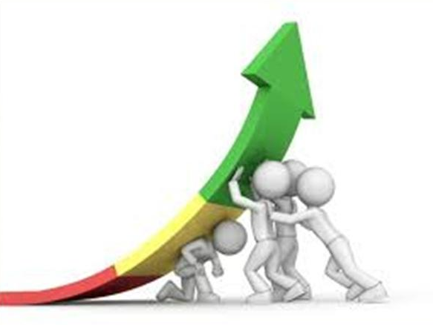
Viktig å bruke klager og avvik systematisk i legevaktens kontinuerlige forbedringsarbeid
Det viktigste for de som klager
Bli tatt på alvor
Å bli forsikret om at saken blir grundig og profesjonelt gjennomgått
Å få en beklagelse
At helsepersonellet og legevakten lærer av hendelsen slik at lignende hendelser ikke gjentar seg
Vurderinger på legevakt og telefon er vanskelig!! Selv om alt gjøres «riktig», vil det noen ganger gå galt. Viktig å jobbe for at systemene og rammene gjør jobben lettest mulig for helsepersonellet vårt.

